Slide 1
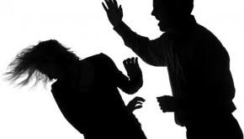
Thema 7: Vrouwenopvang
Doelgroep
Huiselijk geweld en meldcode
Hoe ziet de vrouwenopvang eruit?
Krachtwerk

Slide 2
Voor vrouwen en kinderen die structureel slachtoffer zijn van:
Huiselijk geweld
Eergerelateerd geweld
Mensenhandel
Loverboys

Slide 3
Doel van de opvang:
Versterken van eigen kracht van de slachtoffers en het gezinssysteem
Kindermishandeling: psychisch, lichamelijk, seksueel
Ouderenmishandeling: lichamelijk, psychisch, verwaarlozing,
financiële uitbuiting. Vaak afhankelijkheid
Eergerelateerd geweld: bedreigen of mishandelen van jonge vrouw
Partnergeweld (ex-partnergeweld): vrouwen en mannen, stalken
Mensenhandel: vaak onder valse beloften hier naartoe gehaald,
paspoort afgenomen
Slachtoffers van loverboys

Slide 4
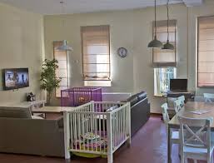
Aanmelden:
De vrouw moet zelf hulp vragen
Veilig Thuis bellen: 0800-2000
Via wijkteam van de gemeente: gesprek over de leefgebieden
Mogelijkheden hulp:
Hulp bij cliënten thuis (voorkomen dat het uit de hand loopt)
Noodbed (‘blijf van mijn lijf-huis’)
Crisisopvang
Intensieve zorg (vaak 6-8 maanden)- GZ psycholoog;
traumaverwerking

Slide 6
Krachtwerk
Clienten hebben zelf het vermogen te herstellen en veranderen en hun leven weer oppakken
Focus op krachten en niet op tekortkomingen
De client heeft de regie over de begeleiding
De relatie tussen cliënten en hulpverleners komt op de eerste plaats
Werken in de natuurlijke omgeving
De samenleving is een oase van hulpbronnen

Slide 7
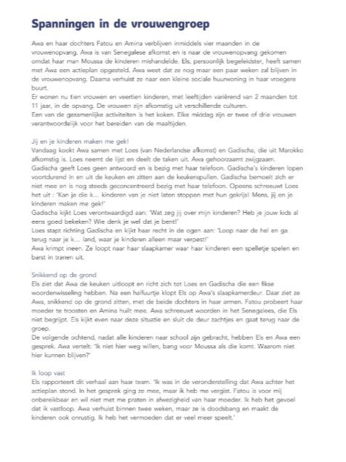

Slide 8
